Slide 1

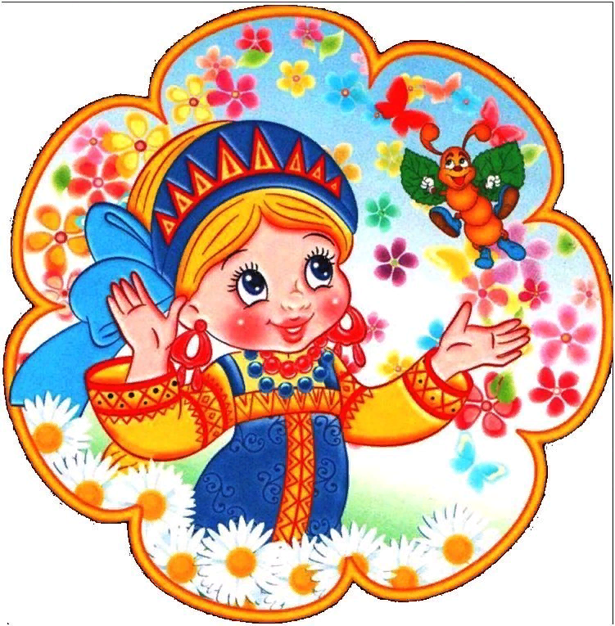
Организация уголка ряженья для театрализованной деятельности
в ДОУ
Подготовила воспитатель СЗД
Аккузина Мария Геннадьевна

Slide 2

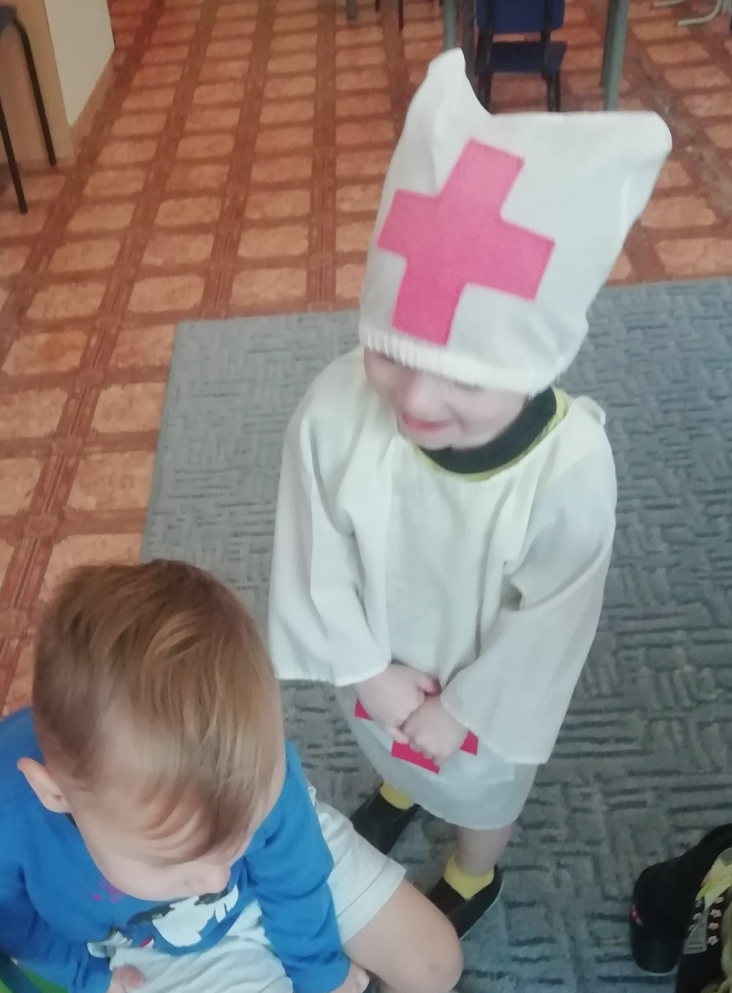
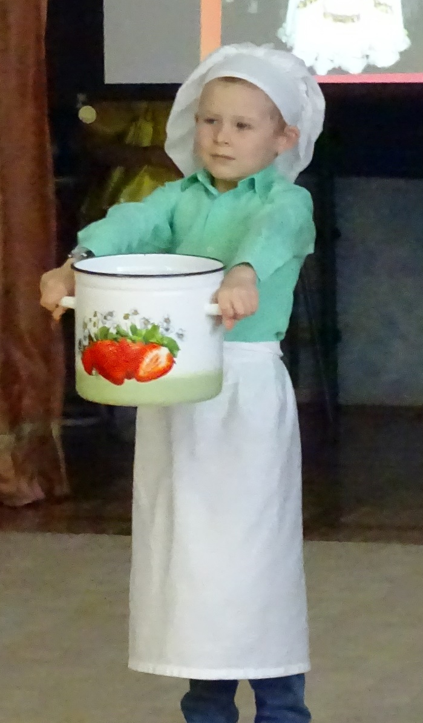
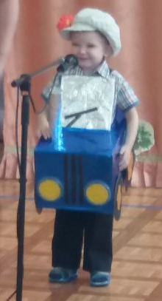
Во время игр дошкольники примеряют различные роли. Они представляют себя героями сказок, продавцами и врачами, пожарными и космонавтами, принцессами и супергероями. Таким образом дети получают необходимый жизненный опыт, учатся общаться в рамках заданного регламента поведения. Большим подспорьем становятся различные атрибуты, костюмы, позволяющие перевоплотиться в выбранного персонажа. Специально для этих целей и организуется в детском саду уголок ряженья.

Slide 3
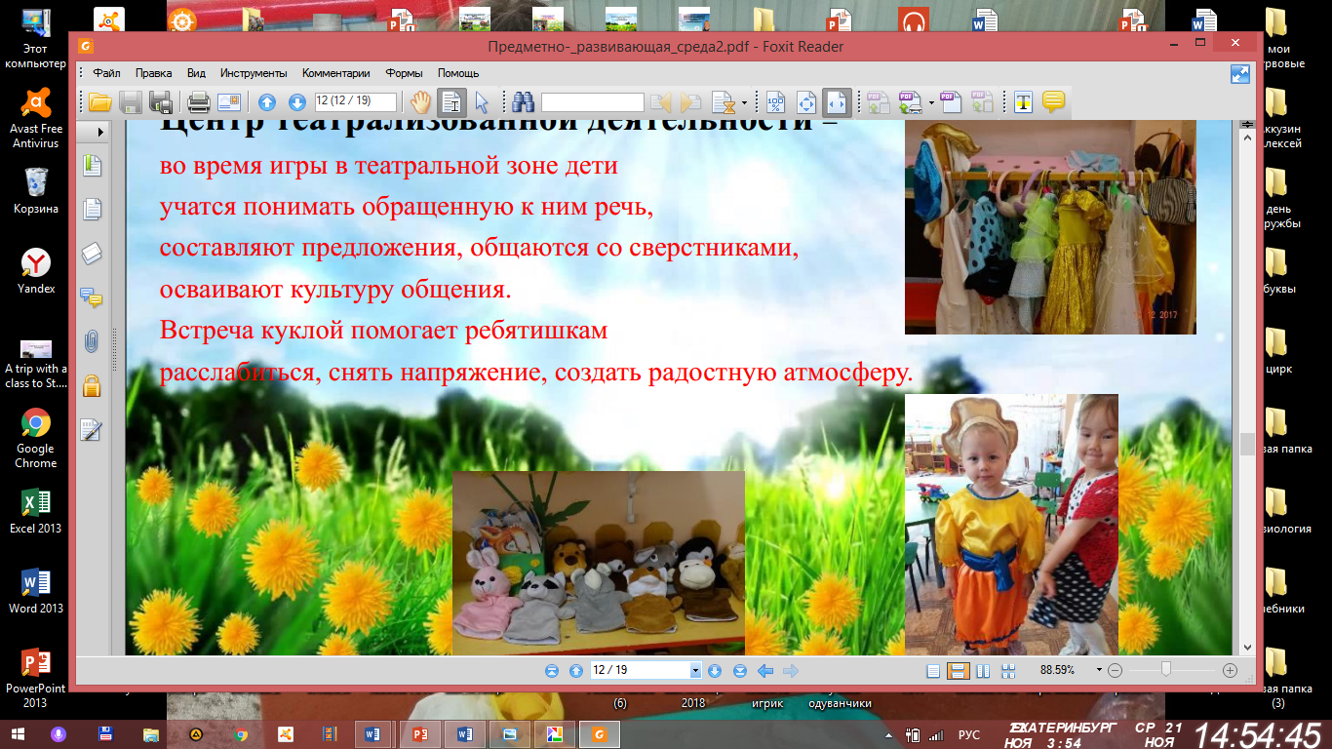
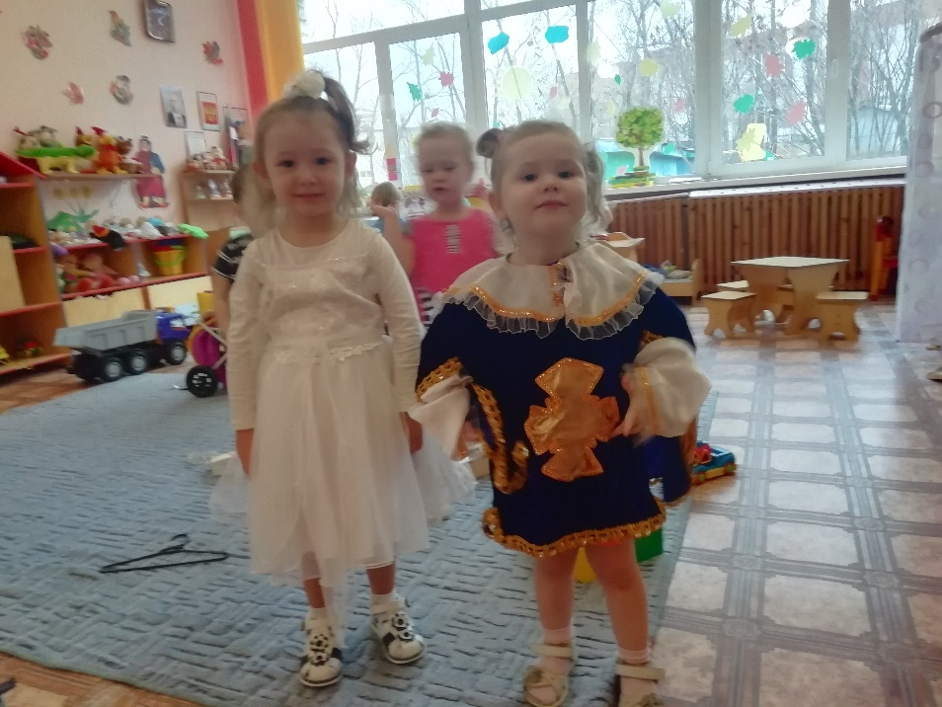
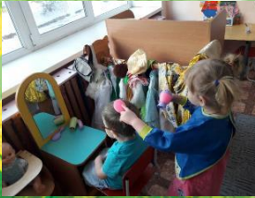
.
Что это такое?

Slide 4
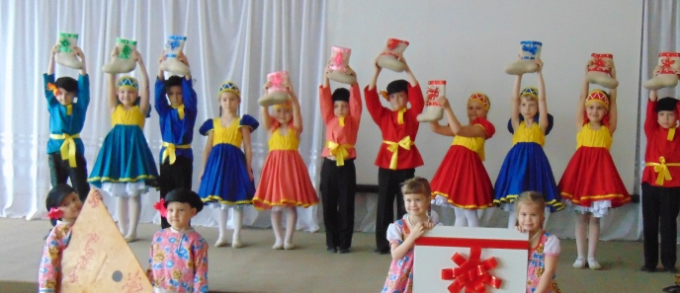
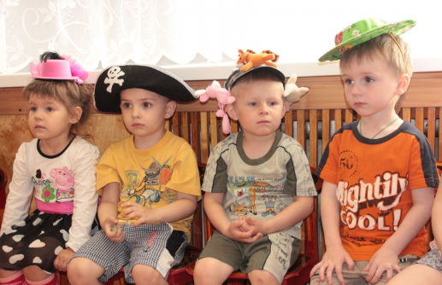
1.распознавания человеческих чувств;
а. усвоения нравственных категорий (добро — зло, любовь — неприязнь, хорошо — плохо);
б. умения выстраивать отношения с окружающими.
2.Для полноты реализации задач духовного развития малышей в аспекте театрализации организация уголка (центра) ряжения (театра, переодеваний):
а. позволяет точнее передавать образ не только действиями и словами, но и мимикой, жестами, внешним видом, который играет существенную роль в формировании поведенческих черт персонажа;
б. развивает эстетические вкусы ребят;
в. расширяет представления о мире вокруг;
г. даёт возможность примерить на себя разные социальные роли, перевоплотиться, то есть обогащает жизненный опыт детей.

Slide 5
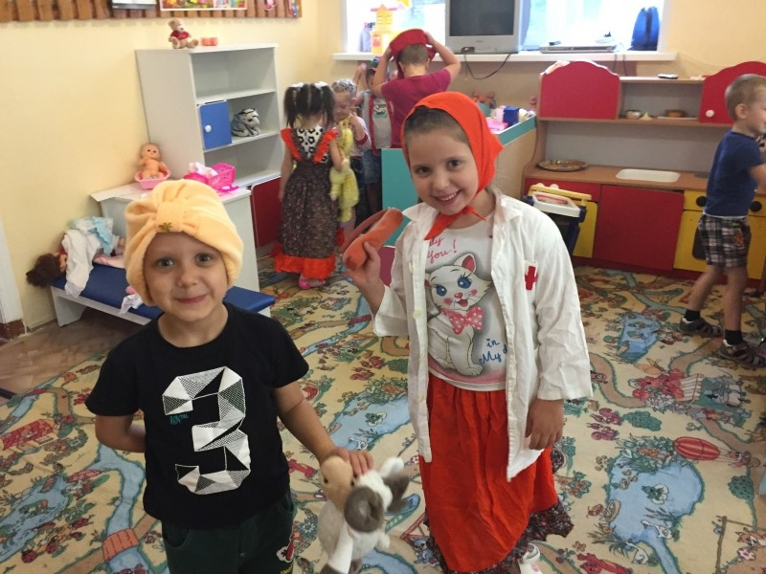
Цель создания уголка
Зона для перевоплощения в группе создаётся с целью:
• стимулирования интереса к сюжетно-ролевым играм
• формирования коммуникативных навыков в процессе игры
• развития подражательности, фантазии, креативных способностей малышей
• поощрения инициативности детей, то есть обеспечения возможности выбора роли, костюма;
• создания положительного эмоционального настроя

Slide 6
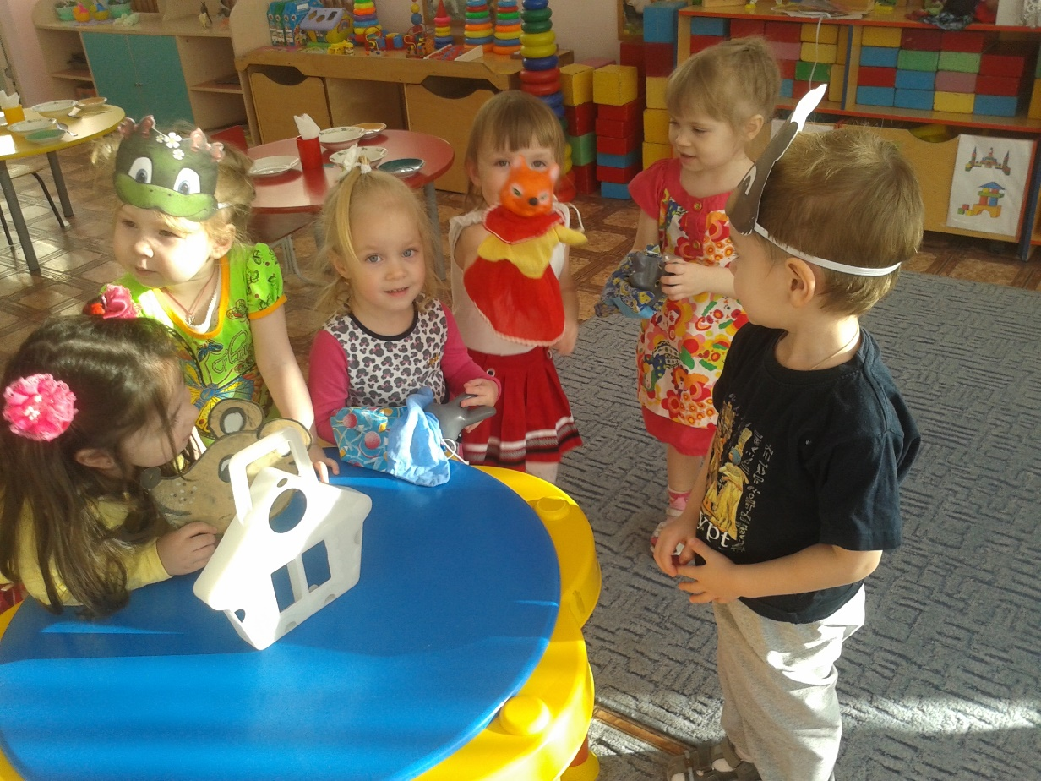
Задачи для младшего дошкольного возраста
1.Знакомство с настольным театром (пальчиковые и перчаточные куклы), театром теней, картинок, петрушек.
2.Развитие мелкой моторики посредством застёгивания пуговиц, завязывания лент.
3.Формирование навыков самообслуживания (дети учатся переодеваться самостоятельно или с минимальной помощью взрослых).
4.Приобщение к творчеству (например, после прослушивания сказки, воспитатель предлагает малышам примерить маски персонажей, повторить какие-то отдельные фразы из текста).

Slide 7
Задачи для средней группы
1.Освоение навыков перевоплощения в образ посредством костюма и аксессуаров.
2.Практика диалогической речи. Дети наряжаются в костюмы персонажей-антиподов (например, Иванушка — Баба-Яга) и учатся выстраивать беседу, не перебивая, слушая друг друга.
3.Отработка навыков самообслуживания (малыши учатся одеваться быстро, а после игры складывать костюмы на место).
4.Развитие способности составлять наряд персонажа из отдельных деталей (например, для образа Буратино можно взять кофту Петрушки, а шляпу Незнайки).
Задачи для старшей и подготовительной групп
1.Знакомство с театром марионеток, тростевыми куклами.
2.Практика связной монологической речи (дети не только выбирают наряд, но и дают объяснение, с какой целью выбран тот или иной элемент образа).
3.Развитие умения работать вместе, командой (дети помогают друг другу переодеваться, подбирать костюмы и атрибуты).
4.Создание условий для отработки поведенческих навыков (на дороге при изучении ПДД, в лесу) за счёт переодевания в разные образы (инспектор ГИБДД, лесник, хулиган).
5.Развитие творческих способностей за счёт совместного со взрослыми создания костюма для того или иного персонажа

Slide 8
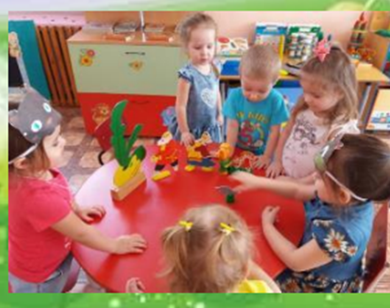
Уголок ряжения оформляется и наполняется в соответствии с определёнными правилами, обозначенными Федеральным государственным образовательным стандартом (ФГОС).
Требования:
1.Доступность. Все объекты центра ряжения должны быть понятны детям конкретного возраста.
2.Разнообразие материалов. Прежде всего, это требование касается выбора кукол для разных видов театра (пальчиковые, перчаточные, тростевые, на фартуках и пр.). Кроме того, в уголке должно быть достаточно костюмов и для мальчиков, и для девочек (по 3–4 с возможностью комбинирования с целью создания новых образов).
3.Безопасность. Всё оснащение уголка ряжения должно быть безопасным для жизни и здоровья малышей
4.Актуальность. Материалы, которые размещаются в центре театрализованной деятельности, должны быть созвучны интересам ребят.
5.Креативность. Оформление уголка ряжения требует от педагога оригинального подхода к украшению, выбору объектов.

Slide 9
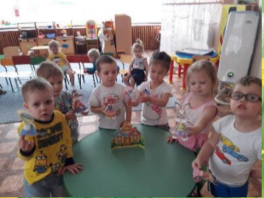
Наполнение уголка ряженья для разных возрастных групп
Возраст:
Младший дошкольный (1,5–4 года)
Основной вид театрализованной деятельности:
Подражание действиям взрослых
Материалы:
Маски, костюмы для сказок «Репка», «Теремок».
Фланелеграф.
Одежда или элементы рабочего наряда врача (халат, шапочка)
, продавца (фартук), шофёра (куртка, кепка), повара (халат, колпак), парикмахера (фартук).
Маски, картинки домашних и диких зверей.
Отдельные детали одежды для составления образов (шляпы, юбки, платки, сумки, очки).
Видеозаписи кукольных постановок сказок.
Аудиозаписи звуков природы для создания музыкального фона.
Простые музыкальные инструменты (погремушки, бубен, барабан).

Slide 10
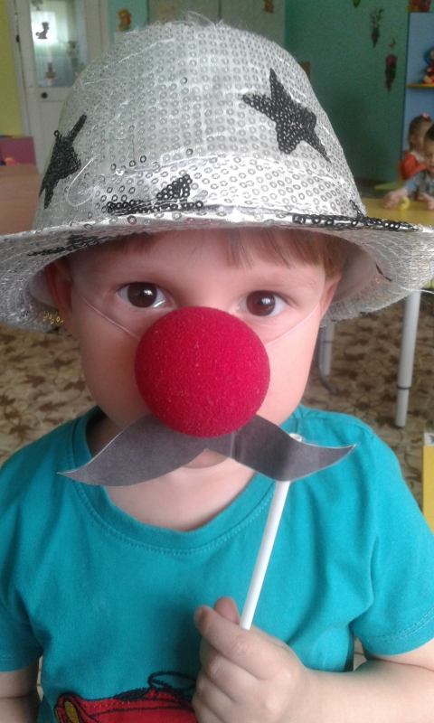
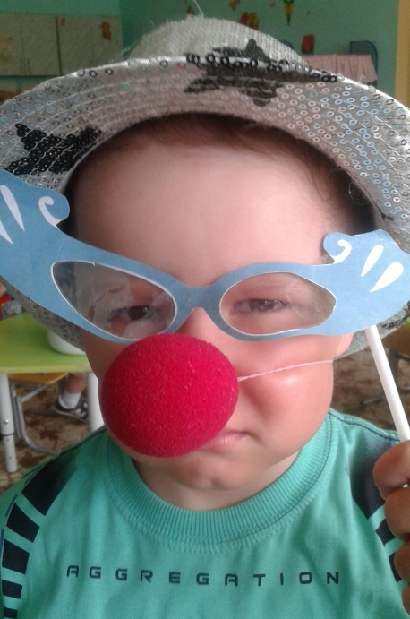
Возраст:
Средний (4–5 лет)
Основной вид театрализованной деятельности:
Сюжетно-ролевая игра, создание образа через мимику, жесты, интонации.
Материалы:
Наряды для разыгрывания сюжета 2–3 сказок («Золушка», «Красная Шапочка»).
Крупная бижутерия, короны.
Костюмы представителей некоторых профессий (стюардессы, лётчика, полицейского, военного, пожарного).
Маски сказочных героев.
Народный костюм.
Видеозаписи театральных представлений народных сюжетов.
Аквагрим.
Дудочки, свистульки.
Настольные игры (лото на темы музыкальных
инструментов, персонажей сказок).

Slide 11
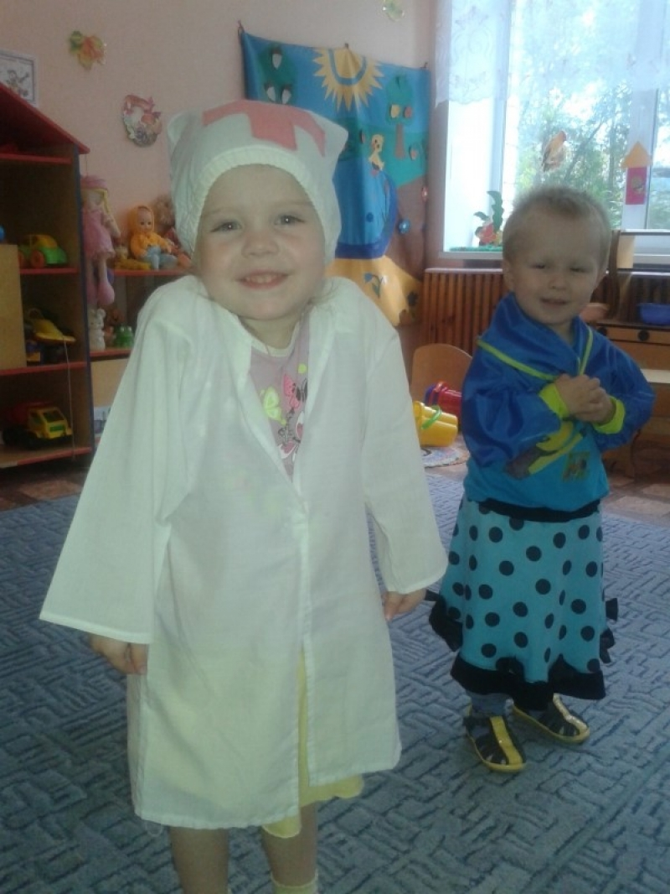
Возраст:
Старший (5–7 лет)
Основной вид театрализованной деятельности:
Инсценировки с полноценным участием в подготовительном процессе.
Материалы:
Основной упор делается на то, что дети мастерят элементы костюмов самостоятельно. То есть уголок ряжения превращается в гримёрку, где дети делают подзорную трубу для капитана из картонных втулок, корону из круглой коробки, а фуражку для полицейского из старой бейсболки.
Видеозаписи постановок известных сюжетов разными видами театра (марионеток, теней, перчаточными, на фартуках, ростовыми).
Помады, кремовые румяна для грима.
Отрывки из оперных произведений по известным сюжетам («Спящая царевна», «Три богатыря» и др.).

Slide 12
Таким образом, театрализованная деятельность в ДОУ помогает сформировать правильную модель поведения в современном мире, повысить общую культуру и раскрыть творческий потенциал каждого ребенка. Театр помогает ребенку развиваться всесторонне

Slide 13
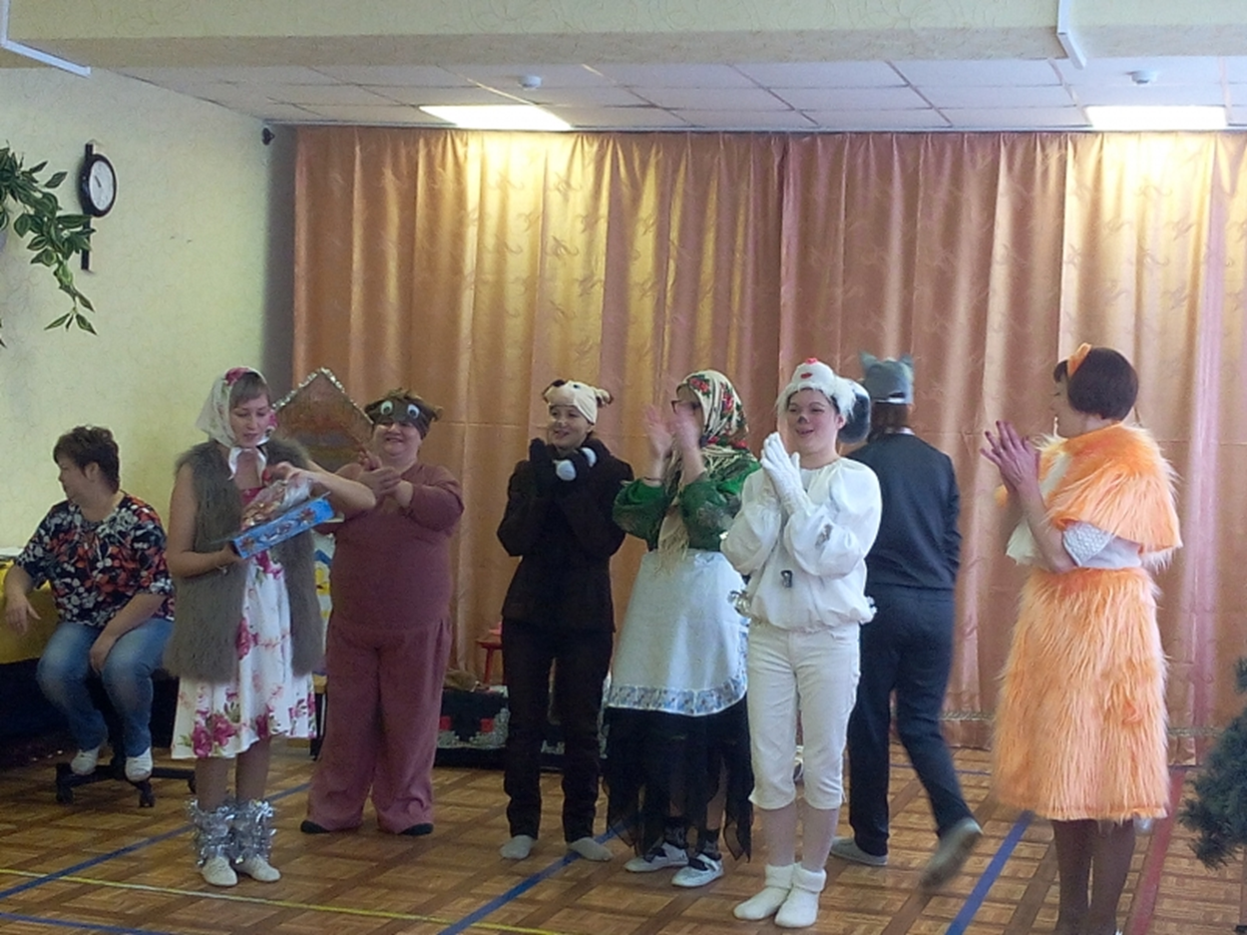
Спасибо за внимание!

